Slide 1
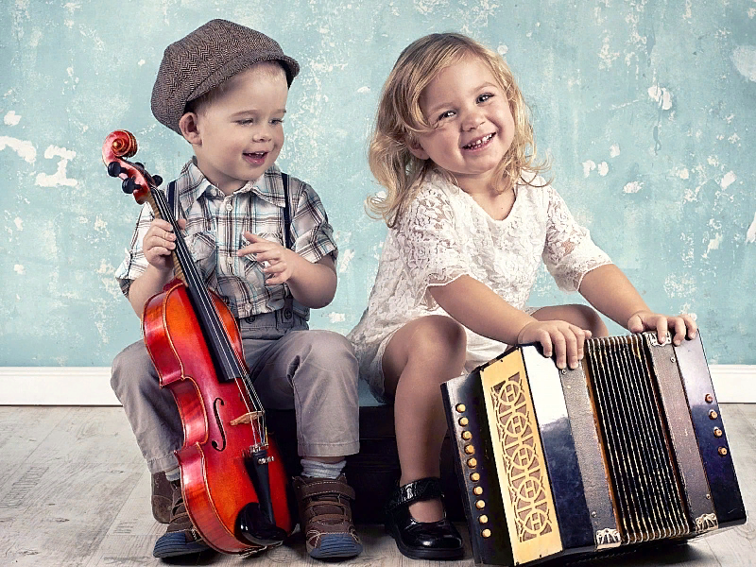
ДЕНЬ ОТКРЫТЫХ ДВЕРЕЙ (ОНЛАЙН)
ГКУ РМ ДО «Республиканская детская музыкальная школа-интернат»
19 мая 2020 г.

Slide 2
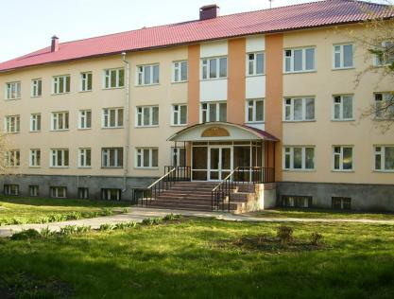
Республиканская детская музыкальная школа-интернат - ведущее учреждение республики, где живут и обучаются музыкально-одаренные дети из деревень и сел Мордовии,
г. Саранска и других регионов.
Это учреждение предоставляет прекрасную возможность получить предпрофессиональное музыкальное образование и осуществляет подготовку творческих кадров для отрасли культуры как республики, так и всей страны.

Slide 3
Учащиеся школы-интерната проживают и обучаются бесплатно, получают основное образование в МОУ «Средняя общеобразовательная школа с углубленным изучением отдельных предметов №18» и предпрофессиональное музыкальное образование в Республиканской детской музыкальной школе-интернат.
Созданы хорошие условия для детей. Они получают пятиразовое питание, проживают по 2-3 человека в комнате, имеются рабочие комнаты для подготовки уроков, игровая комната, библиотека, площадка для отдыха, учебные кабинеты, оснащенные современным оборудованием и инструментами, музыкальный зал.

Slide 4
ЧТО ТАКОЕ МУЗЫКАЛЬНАЯ ШКОЛА-ИНТЕРНАТ?
Это большая и дружная семья для каждого музыкально одаренного ребенка Республики Мордовия;
Это удивительное пространство для творчества;
Это поддержка и уверенность в своих силах;
Это добрые руки педагогов, показывающие путь;
Это возможность познавать и экспериментировать;
Место, где делают открытия и обретают друзей;
Это дом, где живет музыка!
Директор – Юртанова Ирина Юрьевна

Slide 5
Искусство безгранично.
Искусство вдохновляет.
Без искусства невозможно полноценно жить. Понимать его можно научиться, но для начала нужно открыть свое сердце, открыть свой талант, а преподаватели нашей школы готовы и рады вам помочь.
Заместитель директора –
Закирова Лариса Харисовна

Slide 6
Главные качества педагога – профессионализм, искренность, любовь к своей профессии, к каждому ребенку; чувство ответственности, умение раскрыть потенциал ученика, стремление к самосовершенствованию и познанию нового.
Заведующая фортепианным отделением –
Королева Марина Валерьевна

Slide 7
Я очень люблю свою работу. Для меня важно, с одной стороны, открываться, делиться тем, что я люблю в музыке.
А с другой – узнавать самого ребенка, наблюдать и идти за его интересом.
Заведующая оркестровым отделением –
Ильина Маргарита Ивановна

Slide 8
Дети, которые учатся музыке, в сравнении со своими сверстниками более успешны. Музыка развивает ребенка духовно, - если он будет петь и играть на музыкальном инструменте, для него мир станет ярче, разнообразнее, и он по жизни будет идти более уверенно.
Заведующий отделением народных инструментов –
Гурьянов Александр Николаевич

Slide 9
Что для меня самое важное во взаимодействии с учениками?
Первое и, пожалуй, самое главное – взаимопонимание.
Второе – уважение друг к другу. Третье – трудолюбие и личный пример.
Заведующая теоретическим отделением –
Толкачева Валентина Прокофьевна

Slide 10
Для детей занятия в хоре, пожалуй, одни из самых увлекательных. На хоре они общаются, у них всегда есть возможность проявить себя музыкально и артистически, что является мощной мотивацией в учебном процессе.
Преподаватель хора и теоретических дисциплин –
Черняева Валентина Васильевна

Slide 11
Я получаю огромную радость, когда вижу плоды нашего совместного с учеником труда. Для меня самое главное в работе педагога – это честность и желание передать свой опыт.
Преподаватель по классу скрипка –
Горина Ксения Александровна

Slide 12
Самое важное – умение доверять и прислушиваться друг к другу, быть старшим наставником, но не диктатором, создать эмоциональную атмосферу, помогающую раскрепостить ребенка.
Преподаватель по классу фортепиано –
Жесткова Надежда Павловна

Slide 13
В творческом процессе ребенок сталкивается с разными чувствами. Иногда все здорово получается, а иногда что-то идет не так. На уроке ребенок должен чувствовать себя достаточно безопасно, что вдоволь пробовать, искать, ошибаться и творить.
Преподаватель по классу домра –
Прокаева Валентина Михайловна

Slide 14
Самая большая награда для педагога – когда ты видишь горящие глаза и искреннюю любовь своих учеников в постижении новых знаний.
Преподаватель по классу флейта –
Евграфова Елена Витальевна

Slide 15
Очень важно увлечь и вдохновить ученика, открыть ему глаза на его возможности и секреты его будущей профессии. Превратить обычный учебный процесс в увлекательное путешествие как внутрь себя, так и во внешний мир.
Преподаватель по классу кларнет,
саксофон – Антонов Александр Вячеславович

Slide 16
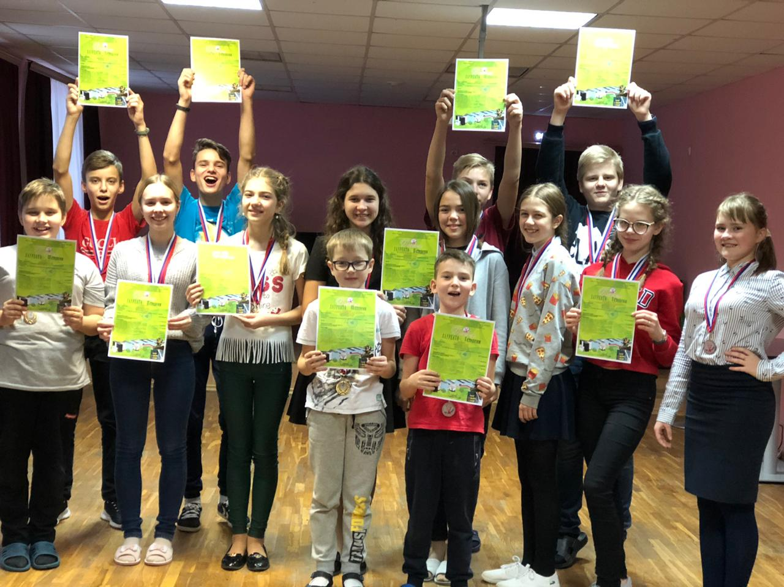
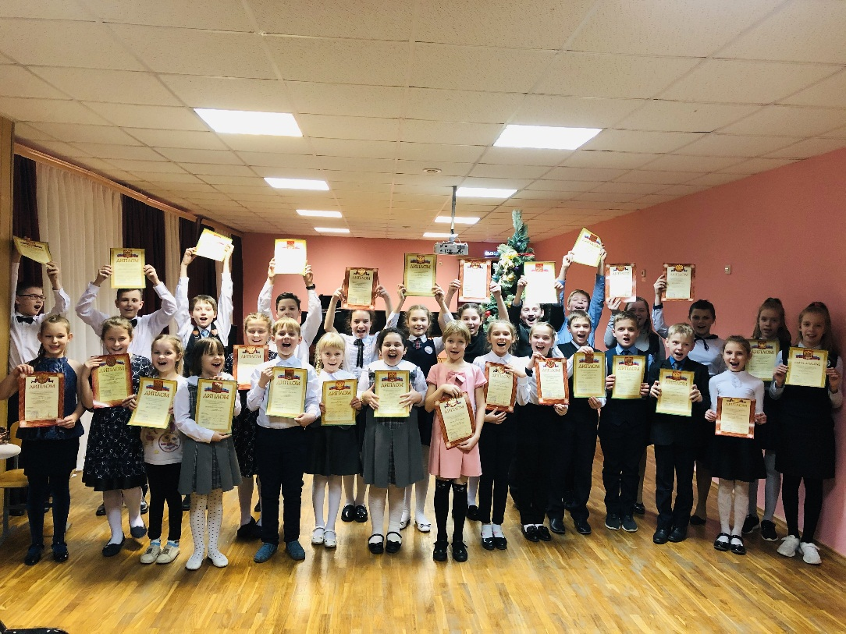
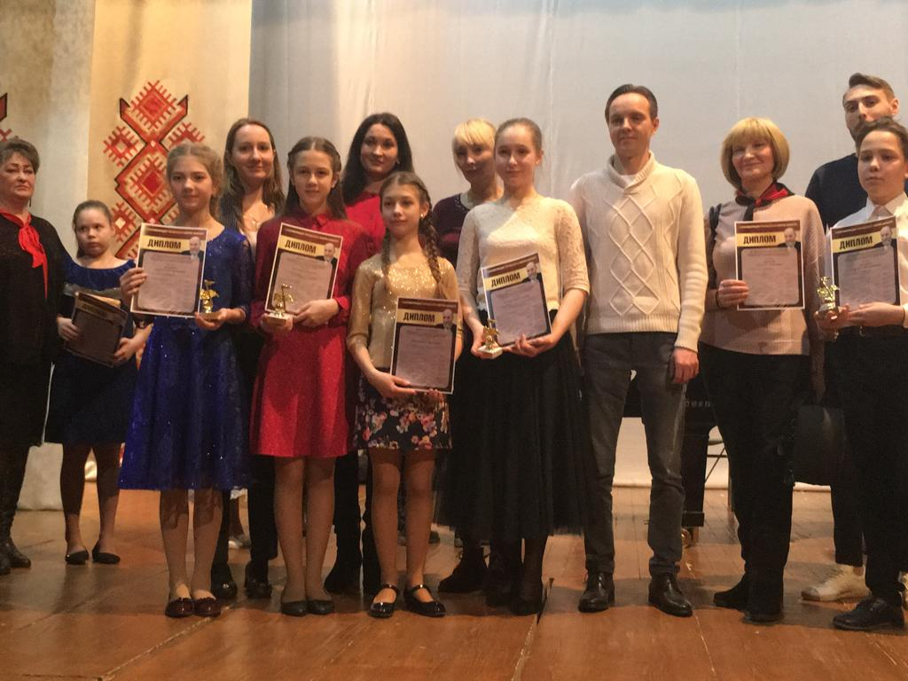
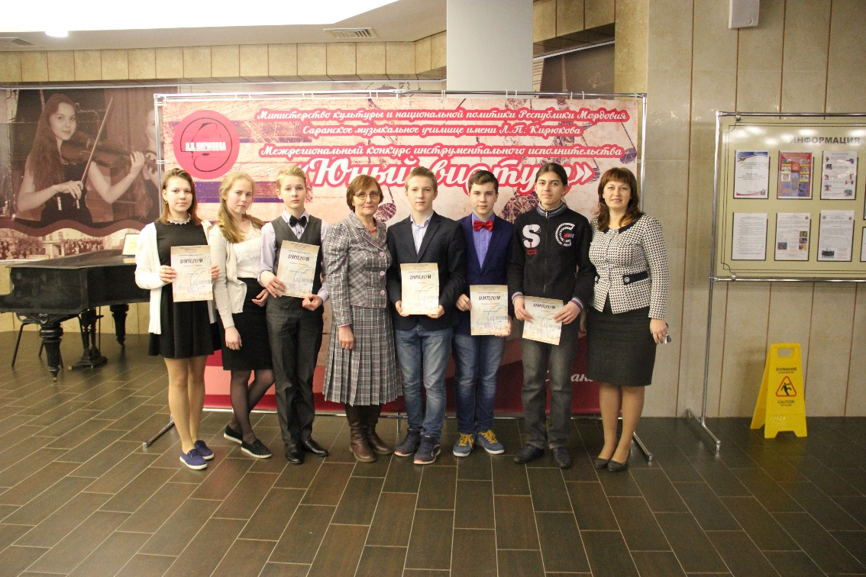

Slide 17
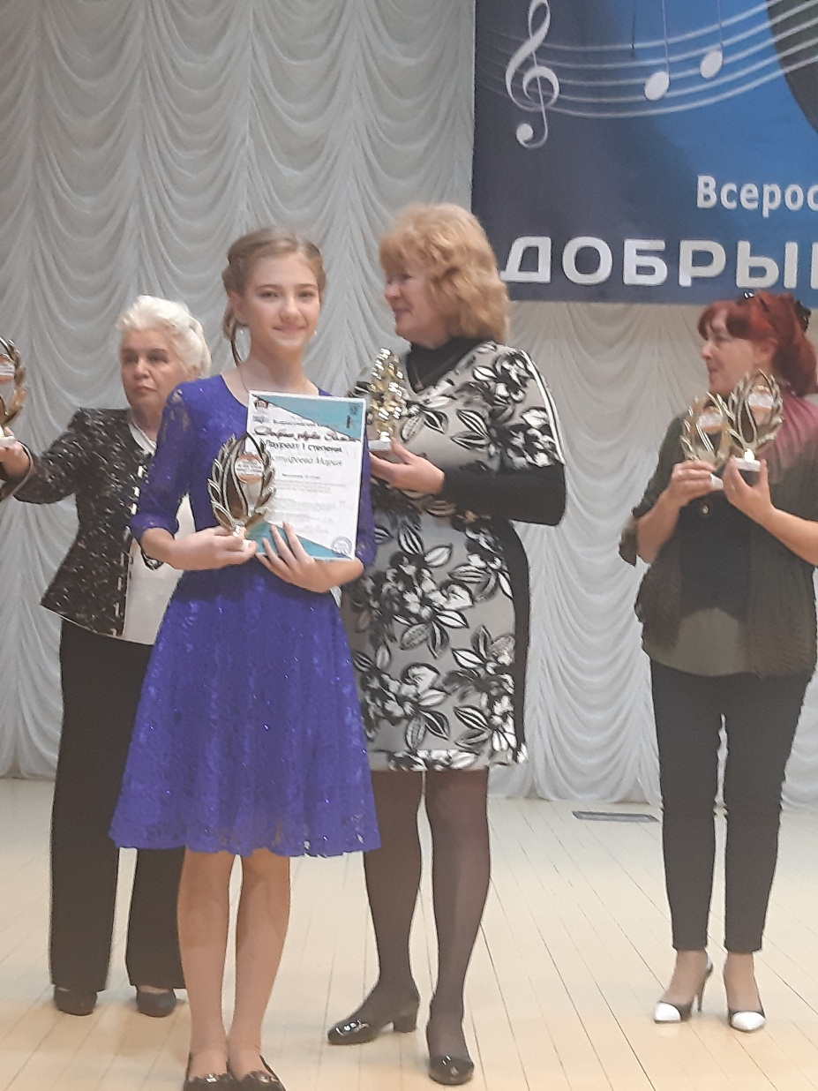
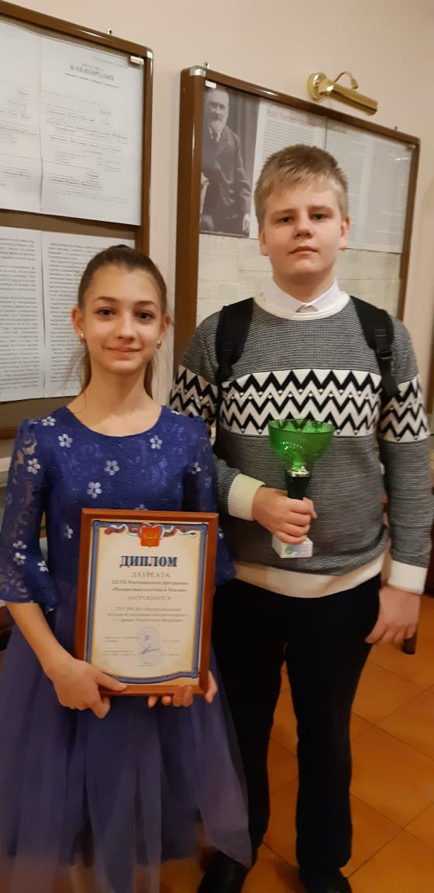
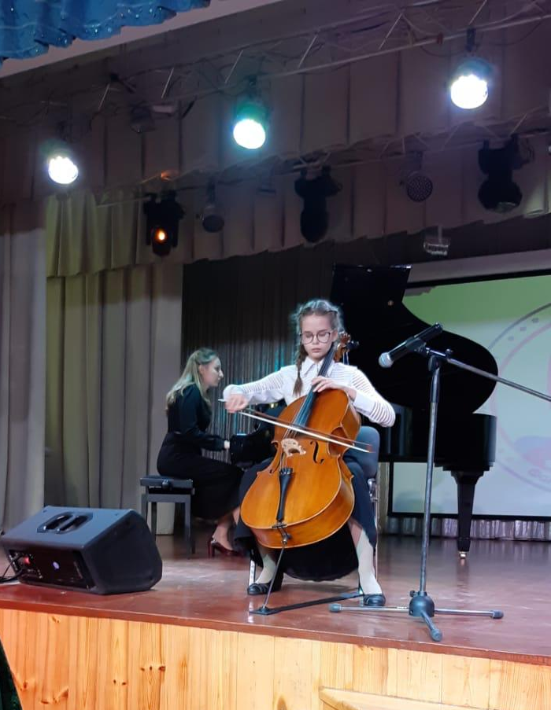

Slide 18
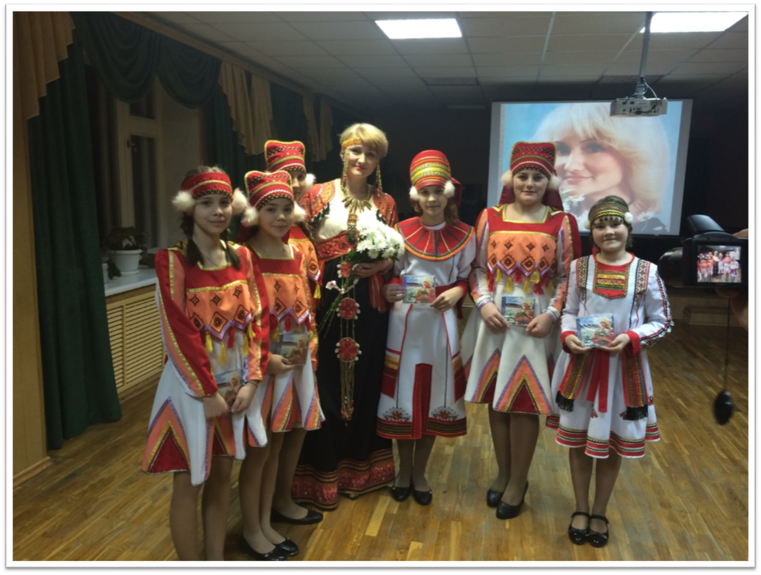
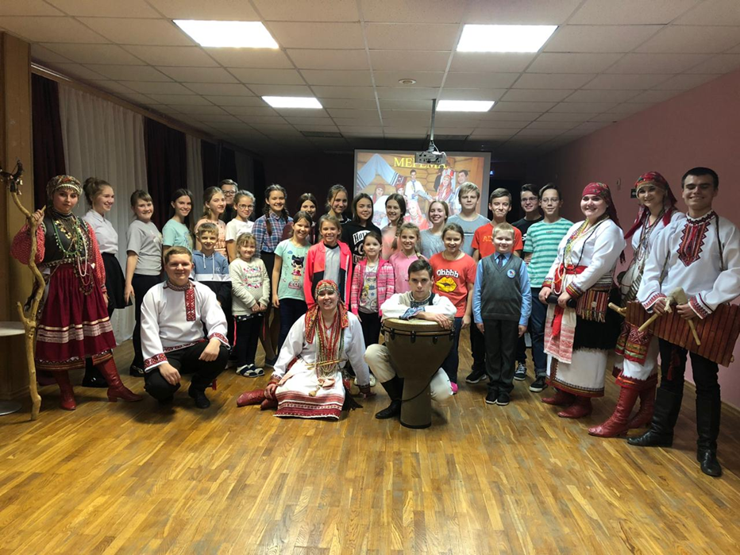
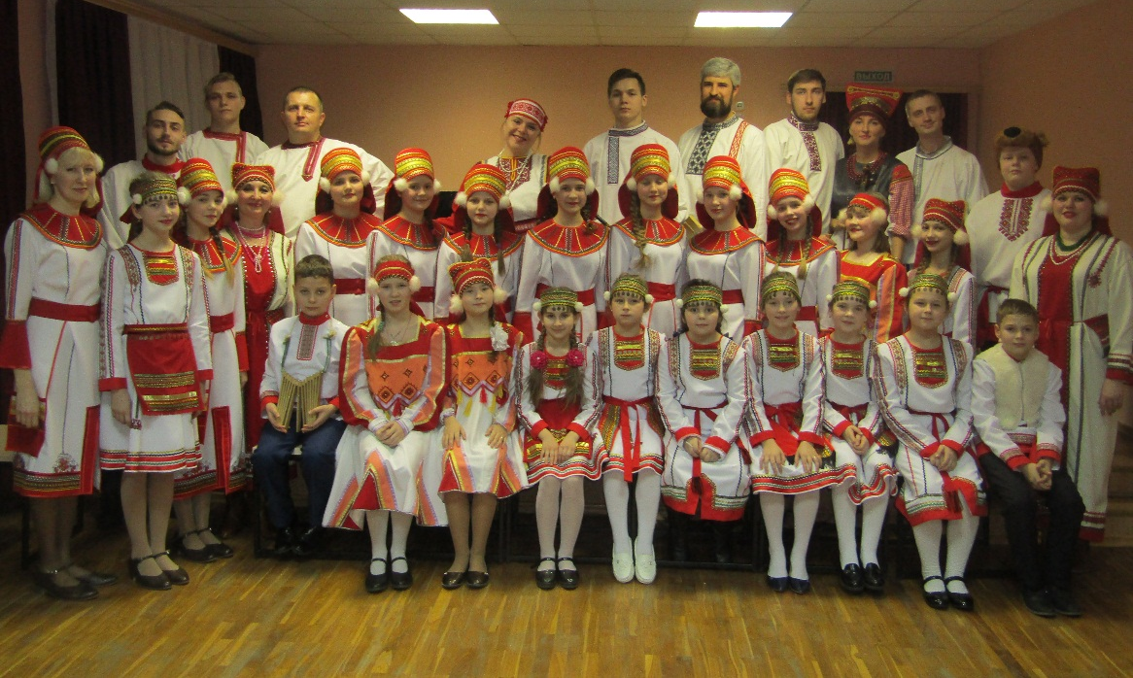
В интернате учиться интересно и комфортно. Проводится большое количество различных мероприятий, праздников, экскурсий, встреч с интересными людьми.
Встреча с солисткой «Келу»
Еленой Ворониной
С фольклорным ансамблем «Мерема»
С фольклорным ансамблем
«Торама»

Slide 19
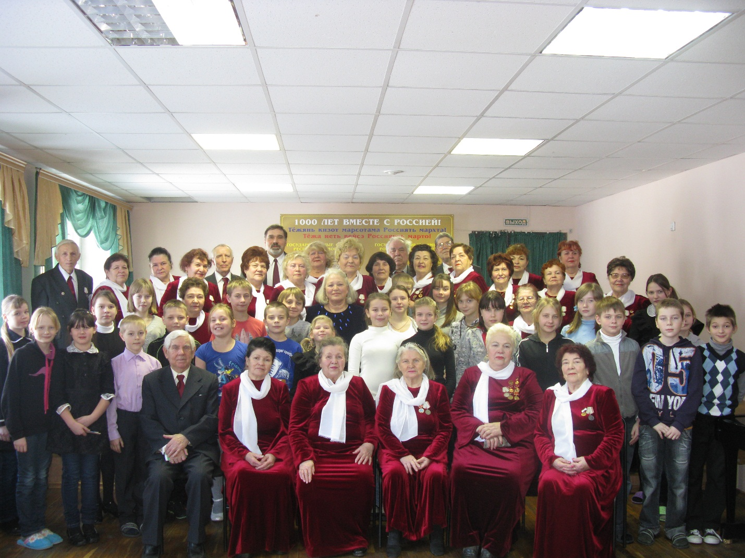
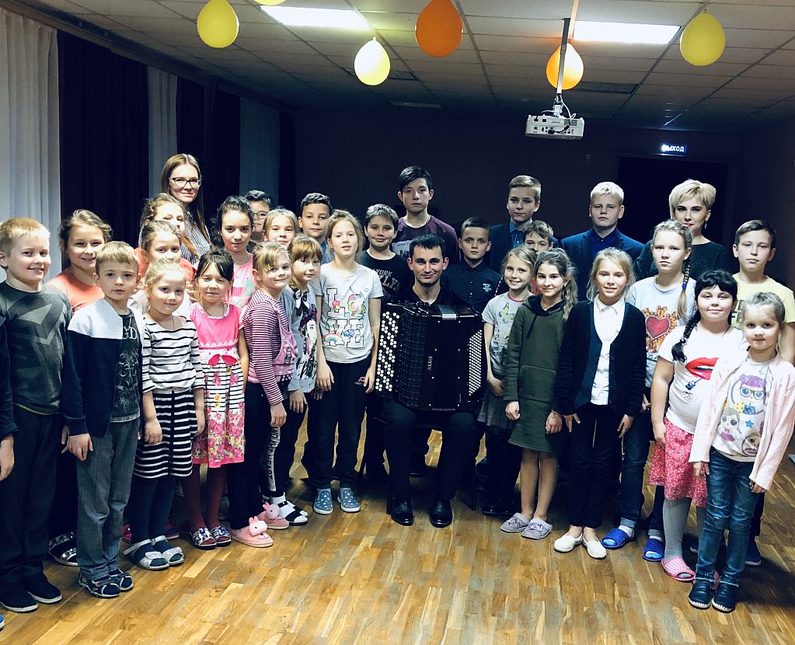
С преподавателем Нижегородской консерватории
Александром Лукашевичем
С хором ветеранов

Slide 20
Республиканская детская музыкальная школа-интернат
сотрудничает со всеми государственными учреждениями культуры
Республики Мордовия

Slide 21
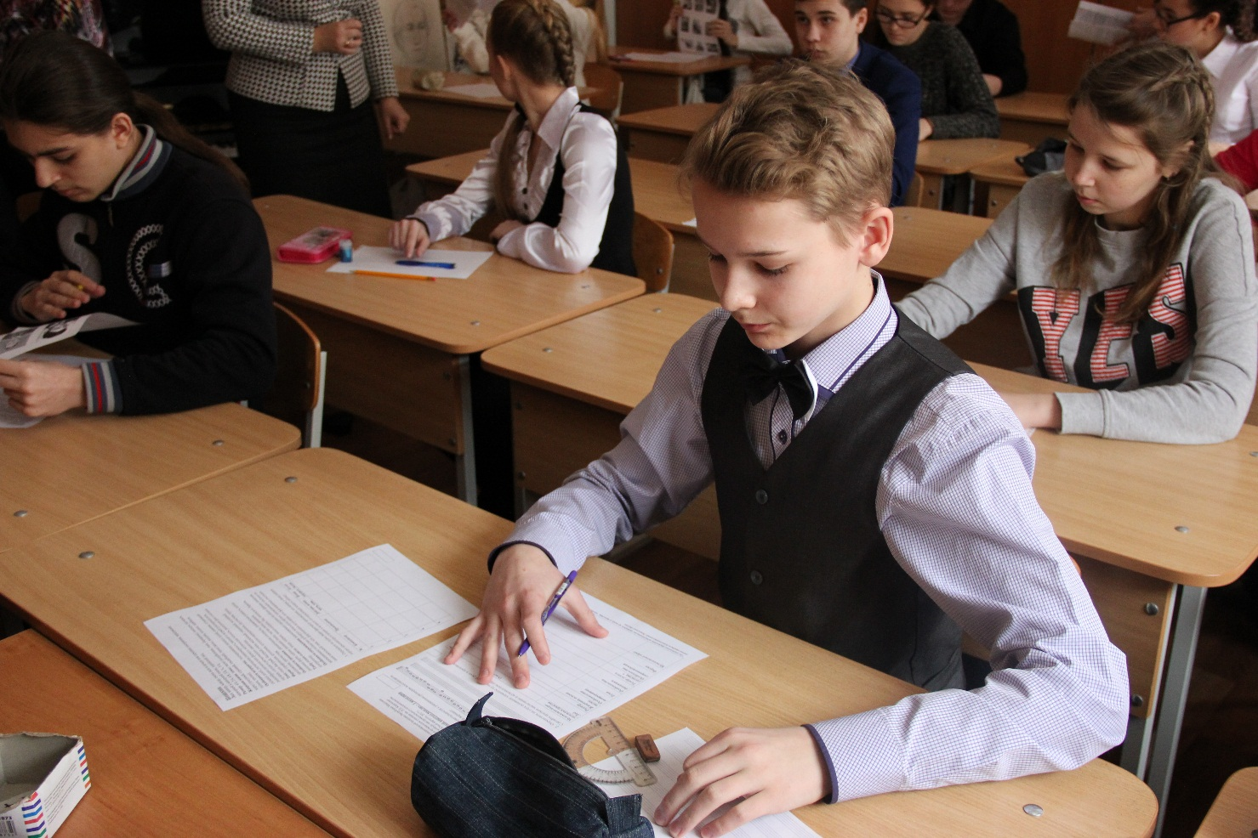
С Саранским музыкальным училищем им. Л.П. Кирюкова

Slide 22
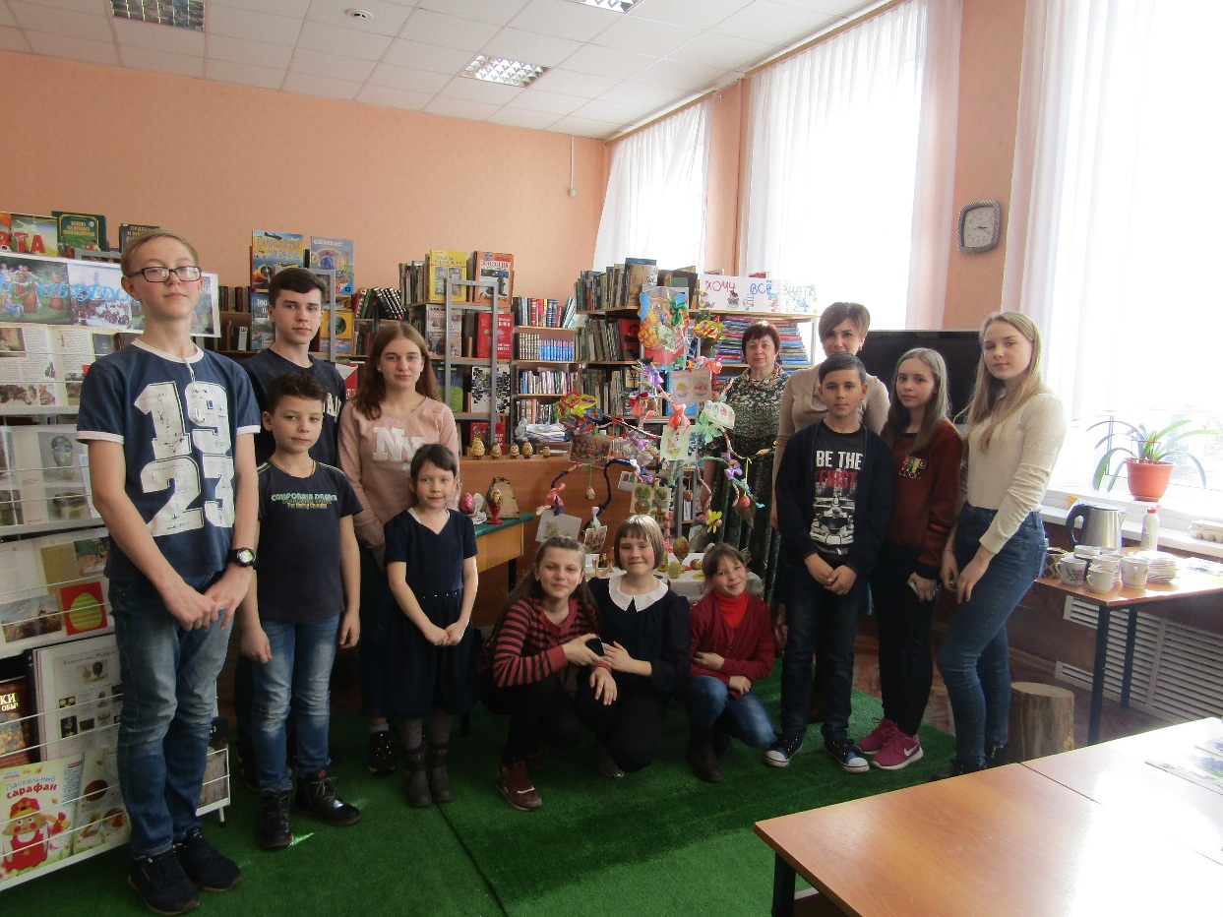
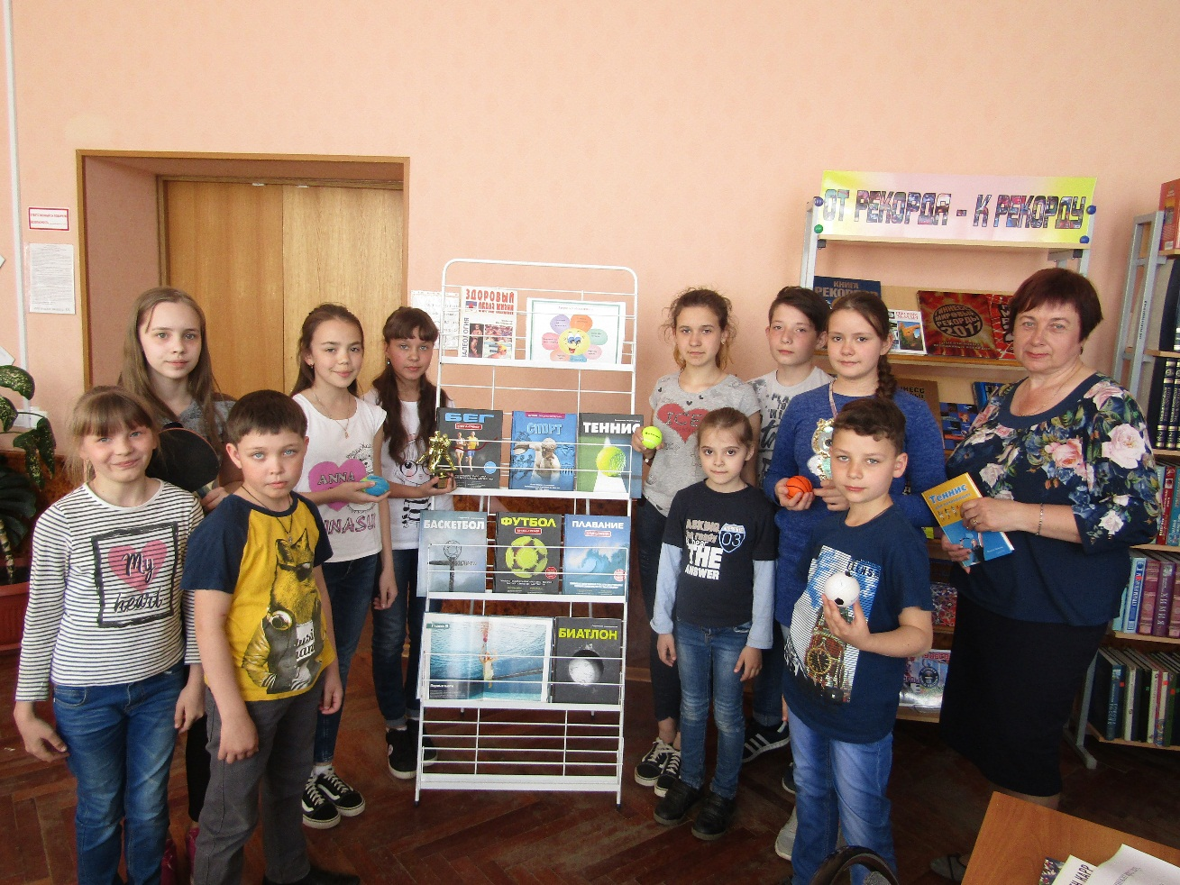
Мордовская Республиканская
детская библиотека
Национальная библиотека
им. А.С. Пушкина

Slide 23
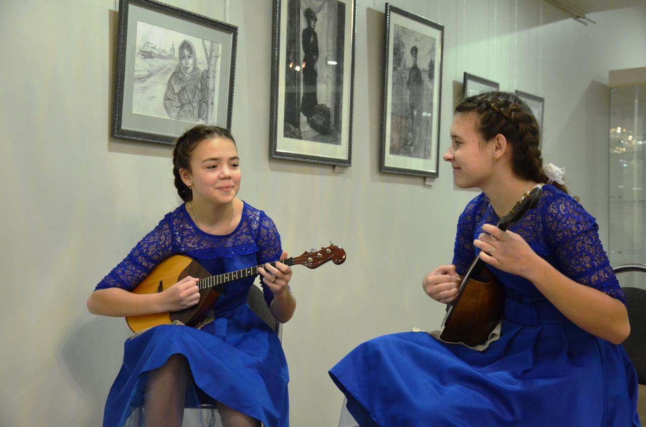
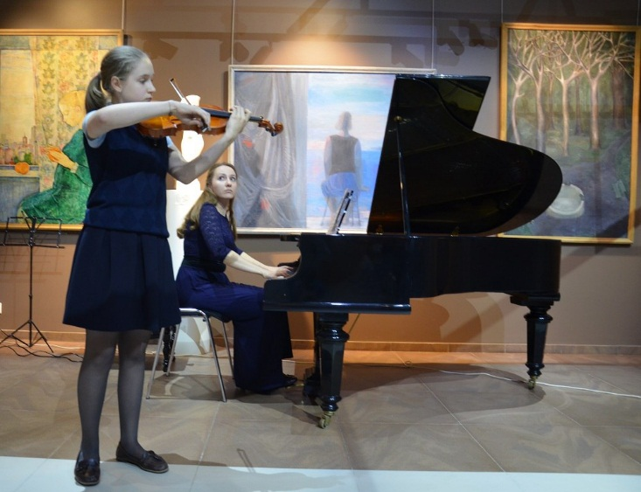
В музее им. С.Д. Эрьзи

Slide 24
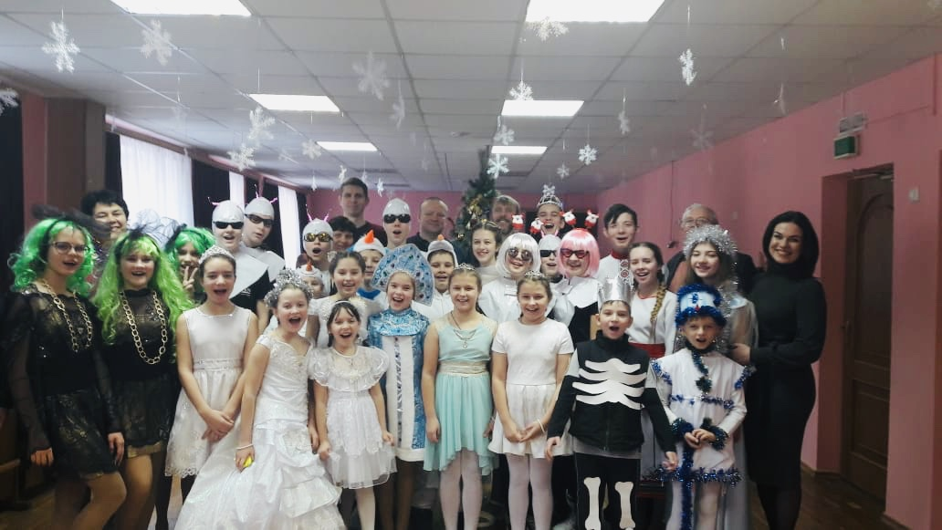
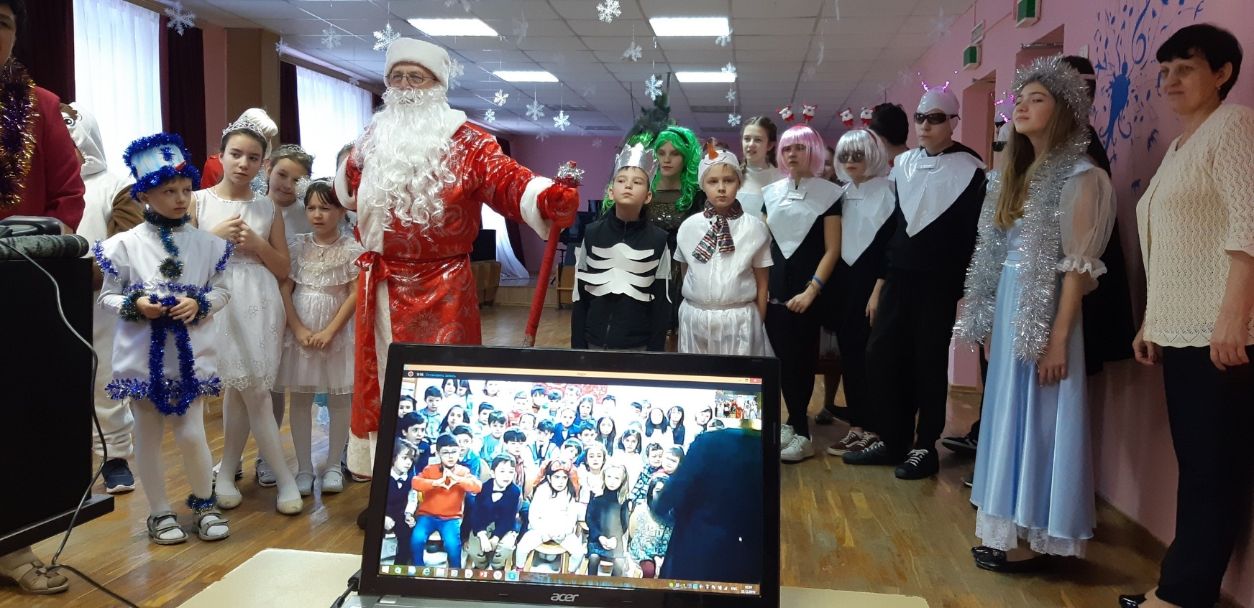
Сотрудничество с Центром развития социальных инноваций и общественных инициатив
Телемост с Турцией
Воспитанники РДМШИ
поздравили с Новым годом
турецких детей
из детского сада г. Анкары

Slide 25
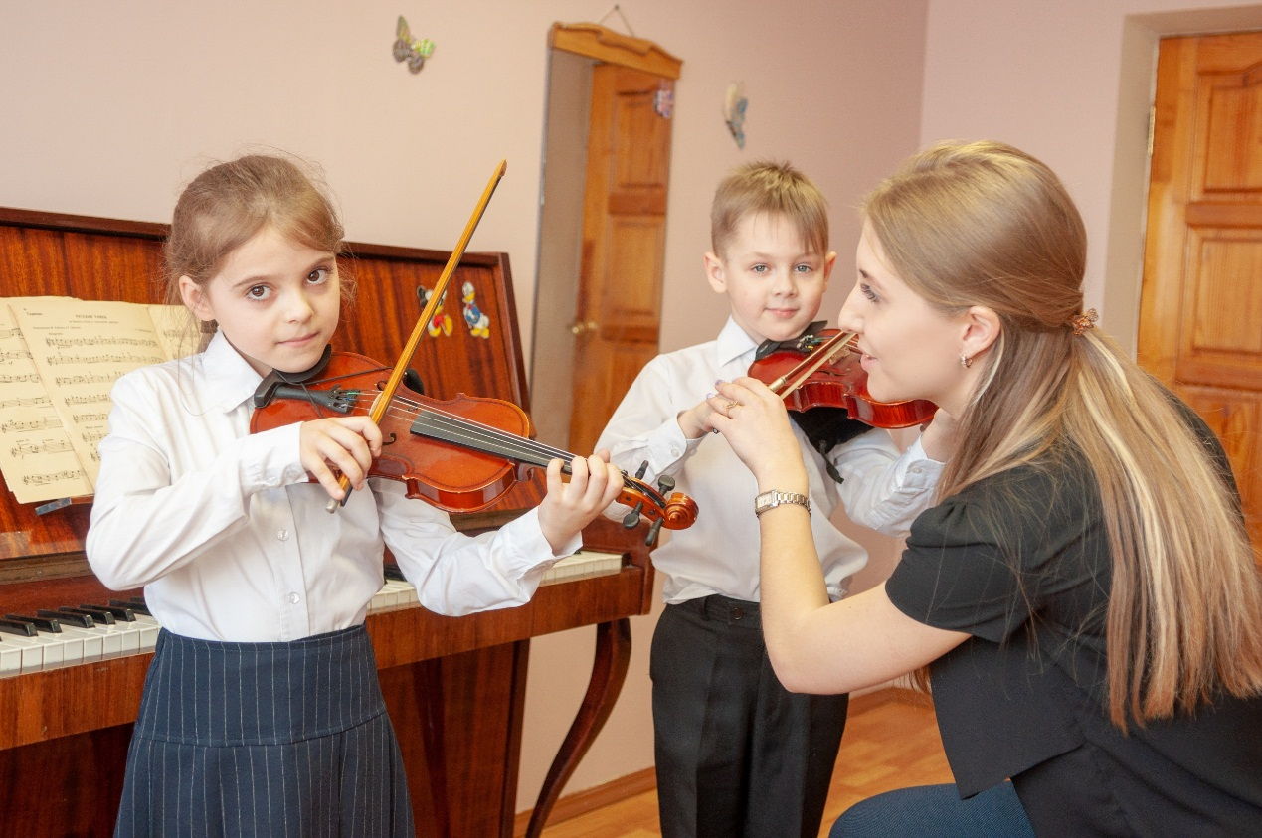
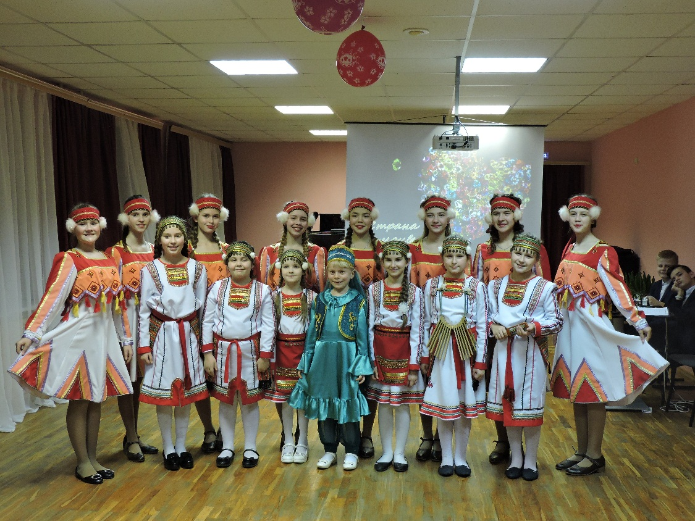
С 2019 года Республиканская детская музыкальная школа-интернат реализует проект
«Одаренные дети – Школа будущего».
Проект направлен на максимальное раскрытие потенциальных возможностей одаренных детей, на совершенствование системы выявления одаренных детей с раннего возраста,
развития, оказания адресной поддержки каждому ребенку, проявившему незаурядные способности, разработка индивидуальных «образовательных маршрутов» с учетом
специфики творческой и интеллектуальной одаренности ребенка,
формирование личностного и профессионального самоопределения.

Slide 26
Обучение в нашей школе дает детям возможность видеть мир интересным, цветным и музыкальным, свободно мыслить и не бояться экспериментировать.
Приглашаем вас раскрыть свои таланты в нашей школе.
Наши двери всегда для вас открыты!

Slide 27
ПРИГЛАШАЕМ В НАШУ ШКОЛУ!

Slide 28
Наш адрес:
г. Саранск,
ул. Б. Хмельницкого, д. 70
Директор школы:
Юртанова Ирина Юрьевна
Телефон: 8(8342) 24-46-28
8(8342) 24-17-06
Эл. почта: int.muz@mail.ru
Адрес сайта:
https://rdmsisar.schoolrm.ru/

